Slide 1
Istraživanje dostupnih LLM-ova za prevođenje i omogućavanje višejezičnosti unutar aplikacije korištenjem jednog od LLM-ova
Anastazija Širol

Slide 2
Uvod
Ključni koraci:
istraživanje LLM-ova za prevođenje
testiranje odabranih LLM-ova
kreiranje testne aplikacije
implementacija odabranog LLM-a u aplikaciju
prosljeđivanje .resx datoteke DoctorWorkstation-a na prevođenje
poboljšanje kvalitete i brzine prijevoda korištenjem različitih metoda

Slide 3
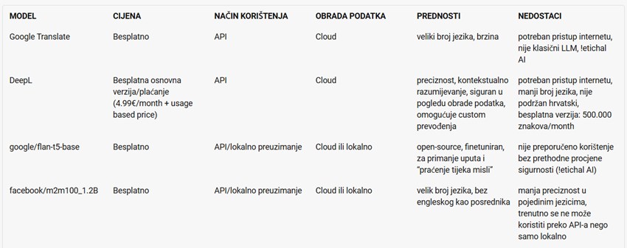
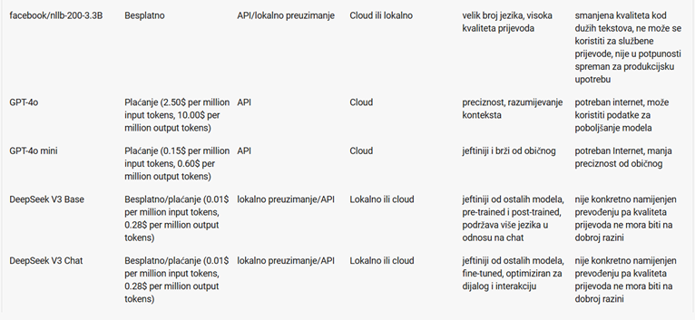
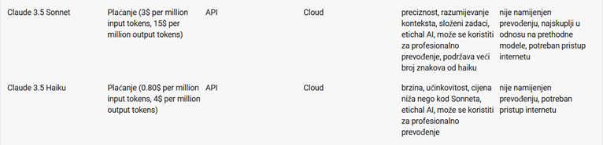
Istraživanje LLM-ova
Analiza karakteristika, prednosti i nedostataka
Ključni kriteriji:
Mogućnost lokalnog preuzimanja
Model namijenjen prevođenju
Besplatno korištenje - prednost

Slide 4
Testiranje odabranih modela
google/flan-t5-base
facebook/m2m100_1.2B
Izuzetno loš prijevod
Zadovoljavajući prijevod

Slide 5
Razvoj testne aplikacije
WPF aplikacija u .NET 4.8 framework-u
Optimizacija prevođenja:
Početno rješenje: skripta pozivana za svaki resurs posebno
Izuzetno sporo (20 labela → 20-30min)
Optimizirano rješenje: skripta pozivana nad putanjom do .resx file-a
Ubrzani proces (20 labela → 2-3min)

Slide 6
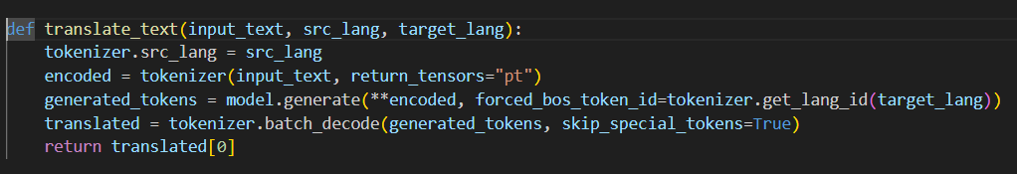
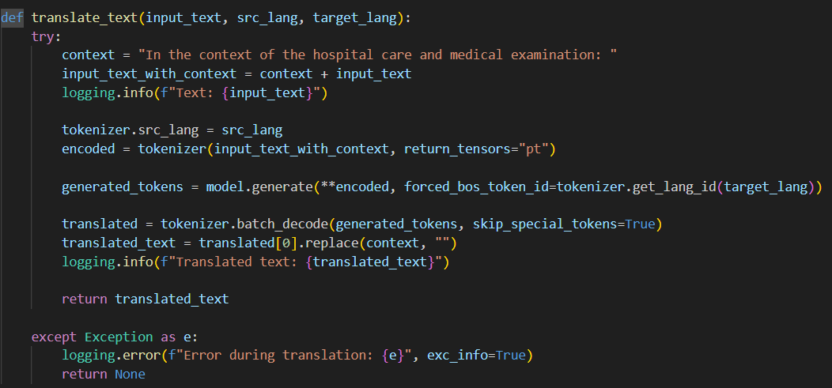
Poboljšanje kvalitete prijevoda
Bez konteksta
S kontekstom
Brz i pretjerano doslovan prijevod
DoctorWorkstation → 30min
Spor i precizniji prijevod
DoctorWorkstation → 70min

Slide 7
Usporedba prijevoda ovisno o kontekstu
ORIGINALNI TEKST | PREVEDENI TEKST BEZ KONTEKSTA | PREVEDENI TEKST S KONTEKSTOM
Slanje dokumenata na CEZIH | Sending documents to Czechs | Sending documents to CEZIH
Broj uputnica: | Number of Instructions: | In the context of hospital care and medical examination: Number of referrals:
Tlak-D | Pressure-D | Tlak-D
Odaberi radilište | Choose a workshop | Select the workplace
Izdano | betrayed | Published

Slide 8
Usporedba prijevoda s GPT-4
ORIGINALNI TEKST | PREVEDENI TEKST S facebook/m2m100_1.2B | PREVEDENI TEKST S GPT-4
Neželjeni događaj | Unwanted event | Accident
Odabrali ste zatvorenu epizodu. Da li želite nastaviti dodavanje nalaza u zatvorenu epizodu? | Have you selected a closed episode. Would you like to continue adding findings to the closed episode? | You have selected a closed episode. Do you want to continue adding findings to the closed episode?
Lijekovi: | Medicines: | Medications:
na odjel | on the department | on ward
Prikazom uputnice u arhivi obrisat će se podaci koji nisu spremljeni. Želite li nastaviti? | By displaying the referral in the archive, data that has not been saved will be deleted. Would you like to continue? | Opening a referral from the archive will delete unsaved data. Do you want to continue?

Slide 9
Zaključak
Za ubrzanje procesa prevođenja može se koristiti manja verzija modela
Za povećanje kvalitete prijevoda može se fine-tunirati model u medicinskom kontekstu

